Slide 1
上海福耀信息化系统集成应用推广
分层审核车间主任使用说明

Slide 2
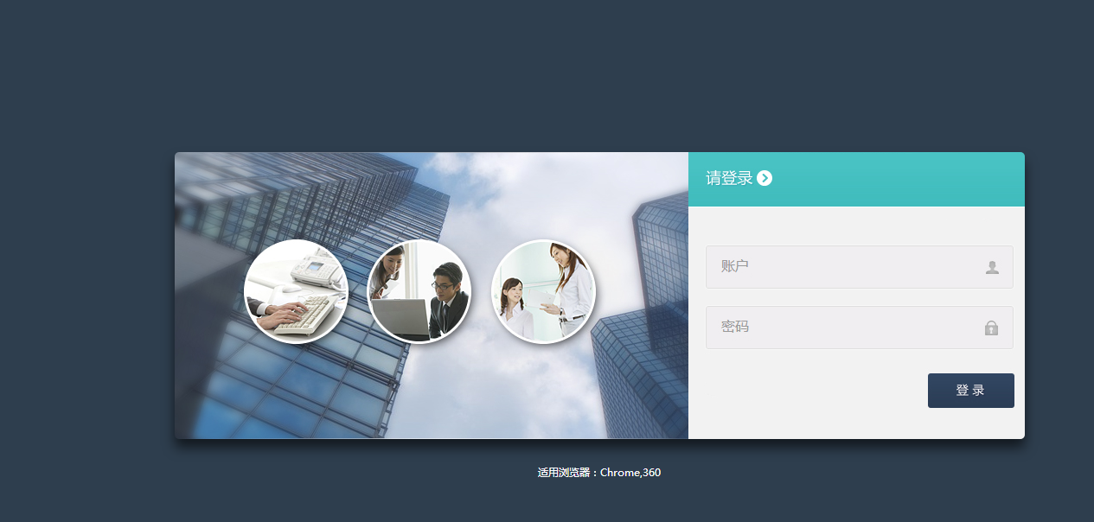
分层审核系统登陆：
登陆地址：http://172.19.0.5:8086/
登陆:
工号：******
密码：1212

Slide 3
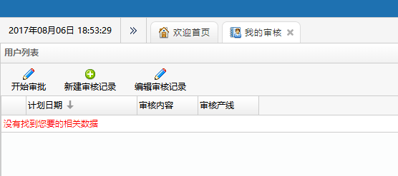
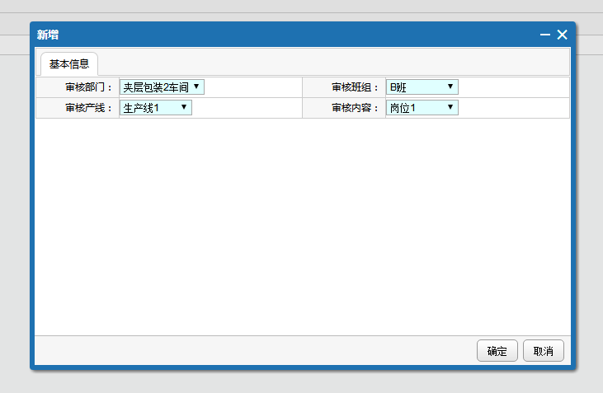
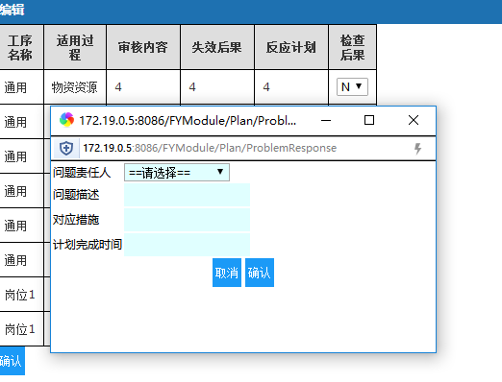
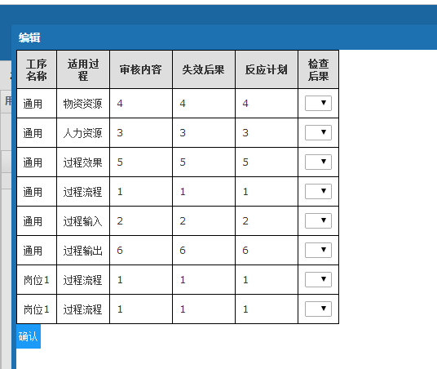
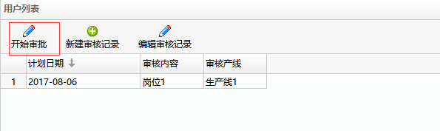
审核
待审核列表
新增编辑界面
问题跟踪录入
审批录入界面
待审核列表
1、登入系统以后点击我的审核，进入待审核列表，显示当前需要审核确认的内容，
点击新建审核记录，进入新增编辑界面，新增完成以后
点击开始审批以后，弹出审批界面，选择检查结果N或者Y；选择N以后会弹出问题跟踪录入界面，需要先填写问题跟踪才能完成审批。

Slide 4
如有改进建议欢迎反馈
谢谢！

